Slide 1

Hvad er usikkerhed og hvorfor er det vigtigt i forhold til risikokommunikation på forureningsundersøgelser
Nanna Isbak Thomsen
v/ Nanna Thomsen, MSc. Phd. Miljøteknologi, teamleader Rambøll

Slide 2
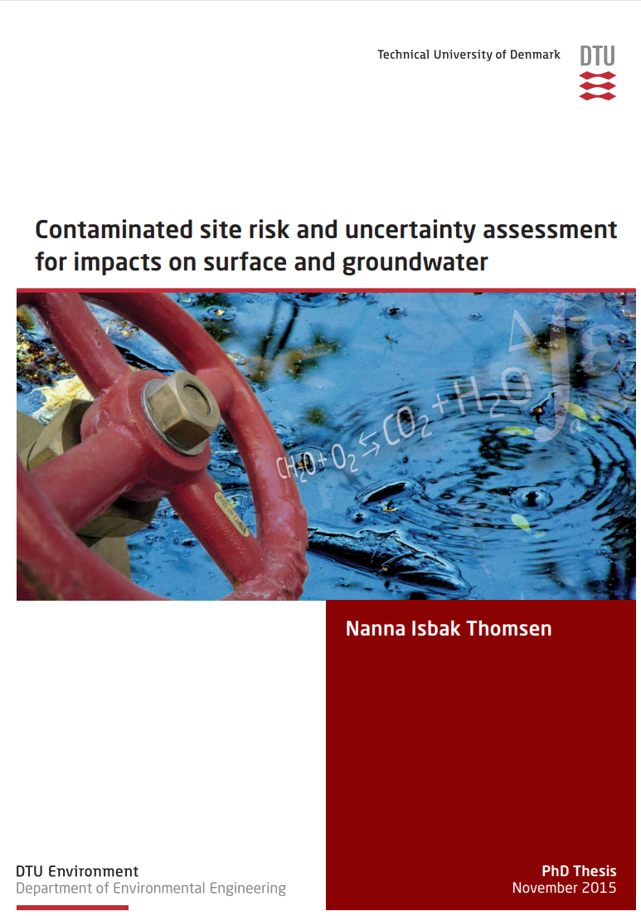

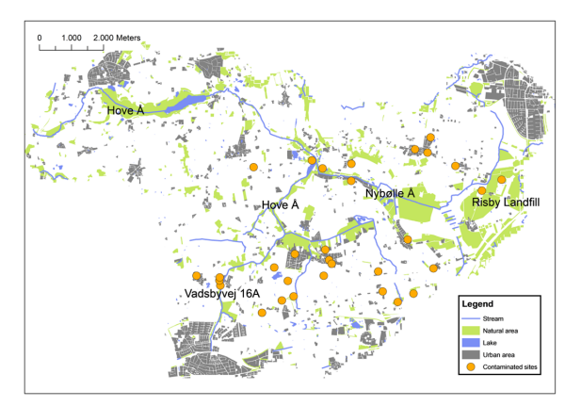
POV: Hvorfor er usikkerheder vigtige?
Forurenings fluks = C∙A∙i
C er koncentrationen
A er forureningens areal
i er infiltrationen

Slide 3

Hvad er usikkerhed?
Usikkerhed i almindelighed. De fleste mennesker forstår usikkerhed ved hjælp af følelsesmæssige synonymer som angst, forvirring eller bekymring. Ofte medfører usikkerhed utryghed.

Slide 4
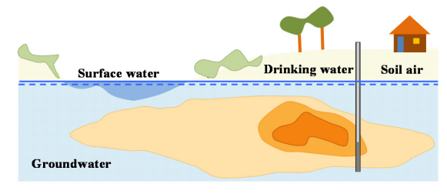

Hvad er usikkerhed i forhold til risikovurdering af forurenede grunde?
Inden for risikovurdering af forurenede områder er usikkerhed normalt knyttet til karakterisering og forståelse af forureningskilderne, sprednings vejene, receptoren og til formulering af modeller til støtte for risikovurderingen.
Men usikkerhed i forbindelse med forurenede områder kan også eksistere i den mere traditionelle form, hvor den vedrører frygten for negative helbredseffekter fra området.
Rent eller forurenet?

Slide 5
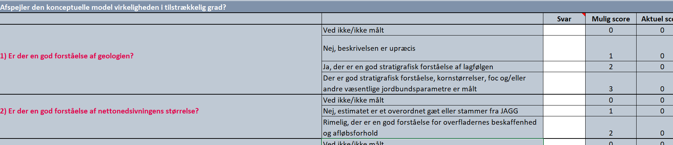
Hvad er usikkerhed i forhold til risikovurdering af forurenede grunde? Kvalitativ usikkerhed
Inden for risikovurdering af forurenede områder kan usikkerhed være kvalitativ, og beskrives med tekst og tabeller. Den kvalitative vurdering anvendes ofte til at understøtte kvantitative data, men kan også stå alene.
Eksempel: Region Hovedstadens RisikoGuide – Faneblad om Sikkerhed af flux

Slide 6
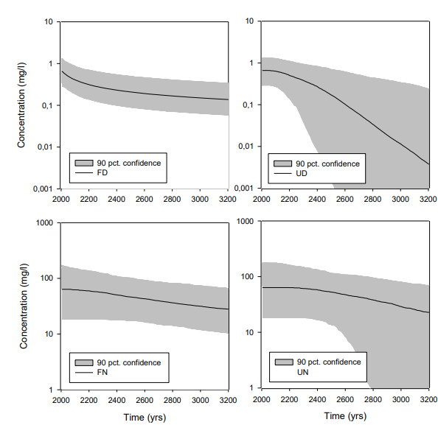
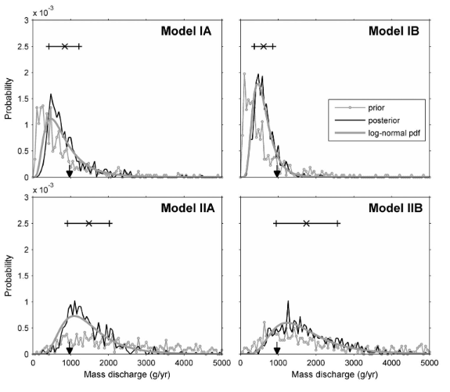
Hvad er usikkerhed i forhold til risikovurdering af forurenede grunde? Kvantitativ usikkerhed
Inden for risikovurdering af forurenede områder er kan usikkerhed kvantificeres vha. af forskellige statistiske metoder. Nogen mere komplicerede end andre.
Thomsen et al. ATV vintermøde 2015
Troldborg et al. 2025, WRR, vol. 46, 2010 W12522

Slide 7
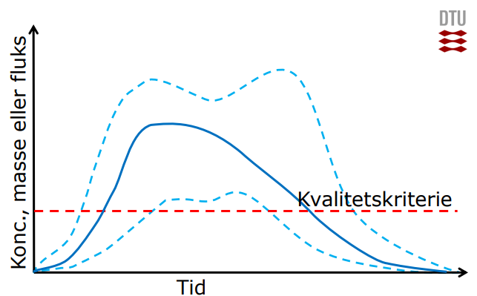
Hvorfor er usikkerhed vigtigt i forhold til risikovurdering af forurenede grunde – sagsbehandleren og rådgiverens vinkel?
Usikkerhedsvurderinger er vigtige for at:
dokumenterer viden og overvejelser
dokumenterer betydningen af usikkerheden for resultatet
vurdere og formidle sine resultaters kvalitet

Slide 8
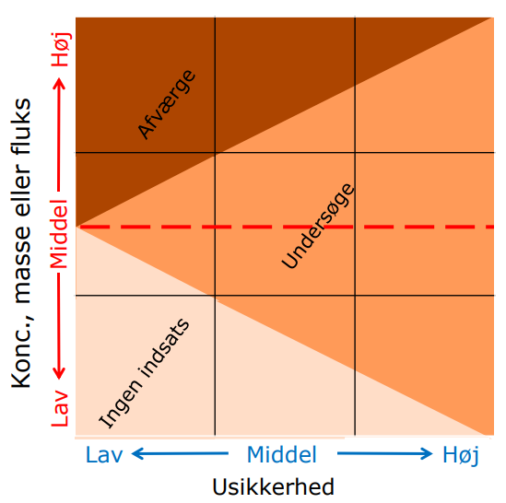
Hvorfor er usikkerhed vigtigt i forhold til risikovurdering af forurenede grunde?
De understøtter gode beslutninger
  En god beskrivelse af usikkerhederne kan bruges til at planlægge videre undersøgelser eller afslutte en undersøgelse

Slide 9
Hvad er udfordringen med at inddrage usikkerhed i forhold til risikovurdering af forurenede grunde?

